Slide 1


OOP (Object Oriented Programming)
Principiile OOP

Slide 2
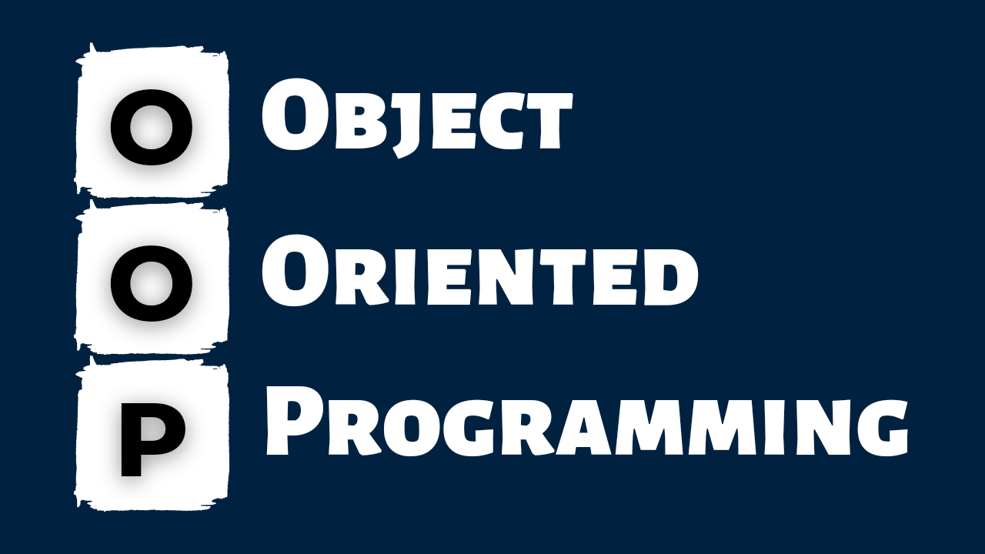
Cuprins OOP
Ce este o clasa?
Elementele unei clase
Ce sunt obiectele?
Cum instantiem o clasa? adica, cum cream un obiect?
Cum apelam o metoda pe un obiect?
Cum apelam o variabila statica?
Cum apelam o variabila sau obiect static?

Slide 3

1.1. Ce este o clasa?
Scopul functiilor este de a sparge programul in mai multe parti reutilizabile
Cu OOP rezolvam problema programarii functionale, deoarece cu cat programul devine mai complex mentenanta e mai dificila
In OOP totul se invarte in jurul obiectelor
Orice in OOP este un obiect
Obiectele modeleaza lucruri din viata reala si sunt instante al unui tip de date numit CLASA
O clasa poate fi descrisa ca si un prototip/plan/sablon sau altfel spus : “blueprint”

Slide 4
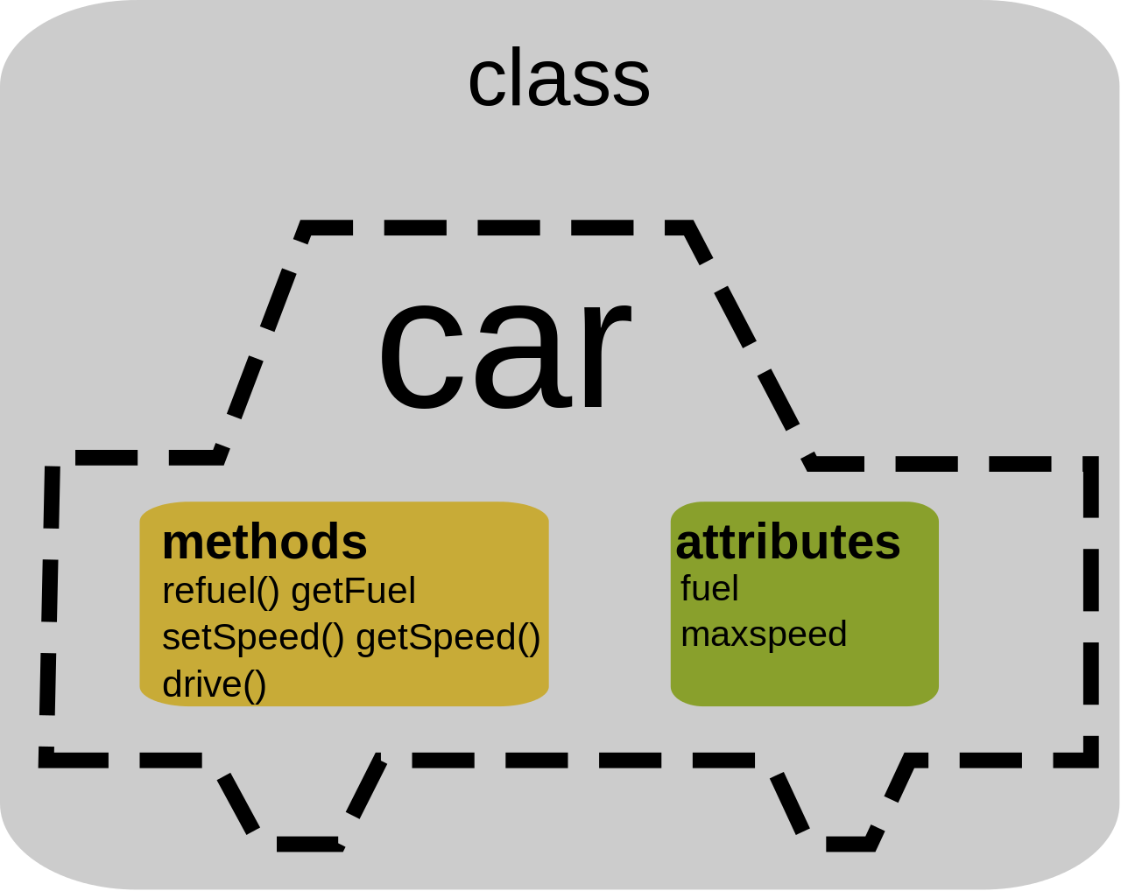
1.2. Ce contine o clasa?
O clasa pe langa faptul ca este un sablon de proiectare al obiectelor mai este: 1. Un container pentru metode si variabile de tip instanta (atribute)
2. Clasa Publica are acelasi numele cu numele fisierului din pachetul din care face parte
3. Poate fi un tip de date pentru variabila declarata in alta clasa
Numele clasei se scrie in felul urmator:
Prima litera mare si restul literelor cu litera mica (pana la urmatorul cuvant)
Daca contine mai multe cuvinte, fiecare cuvant va incepe cu litera mare
Astfel se respecta “CamelCase”

Slide 5
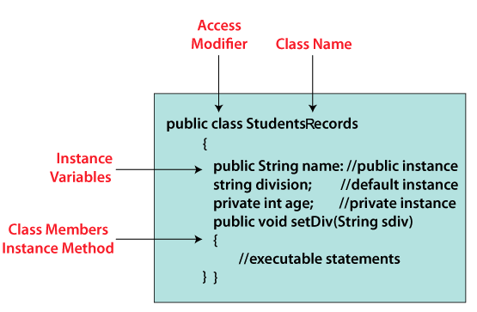
2. Elementele unei clase
Fiecare clasa are cuvantul cheie: “class”
Continutul clasei se pune intre acolade { }
Variabilele de tip instanta se pun in afara metodelor si de preferat la inceputul clasei

Slide 6
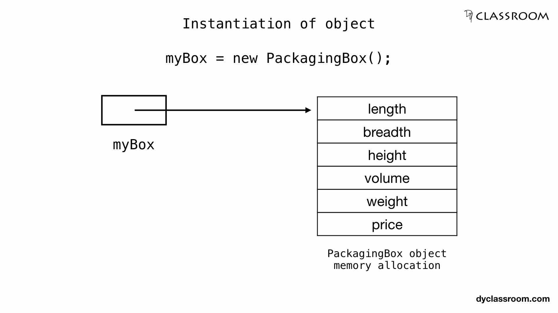
2. Ce sunt obiectele?
Un obiect este o instanta a unei clase
Instanta unei clase se realizeaza cu cuvantul cheie “new” urmat de constructor
Odata instantiat obiectul, pe baza lui se pot apela variabile, obiecte si metode

Slide 7
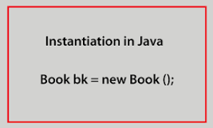
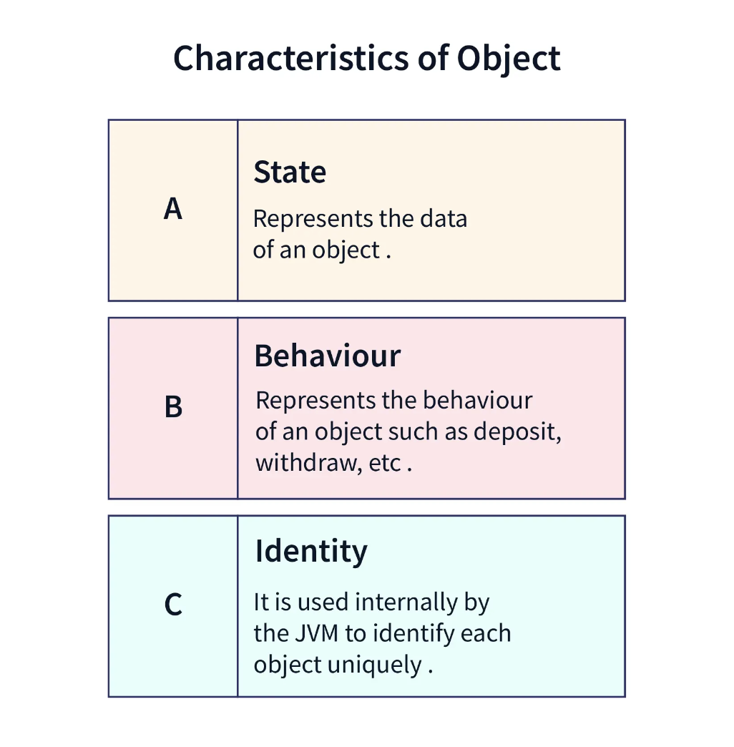
3.1. Cum instantiem o clasa? Cum cream un obiect?
Un obiect se instantiaza cu ajutorul unui constructor.
De ce cream un obiect?
Pentru a putea salva starea unui obiect
Pentru a crea metode care folosesc acele stari (variabile instanta)
Fiecare obiect este unic intern

Slide 8
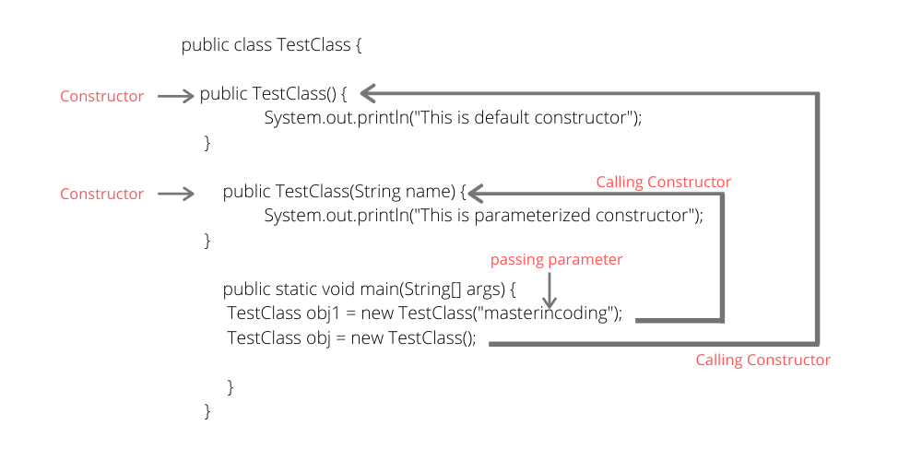
3.2. Ce este un constructor?

Slide 9
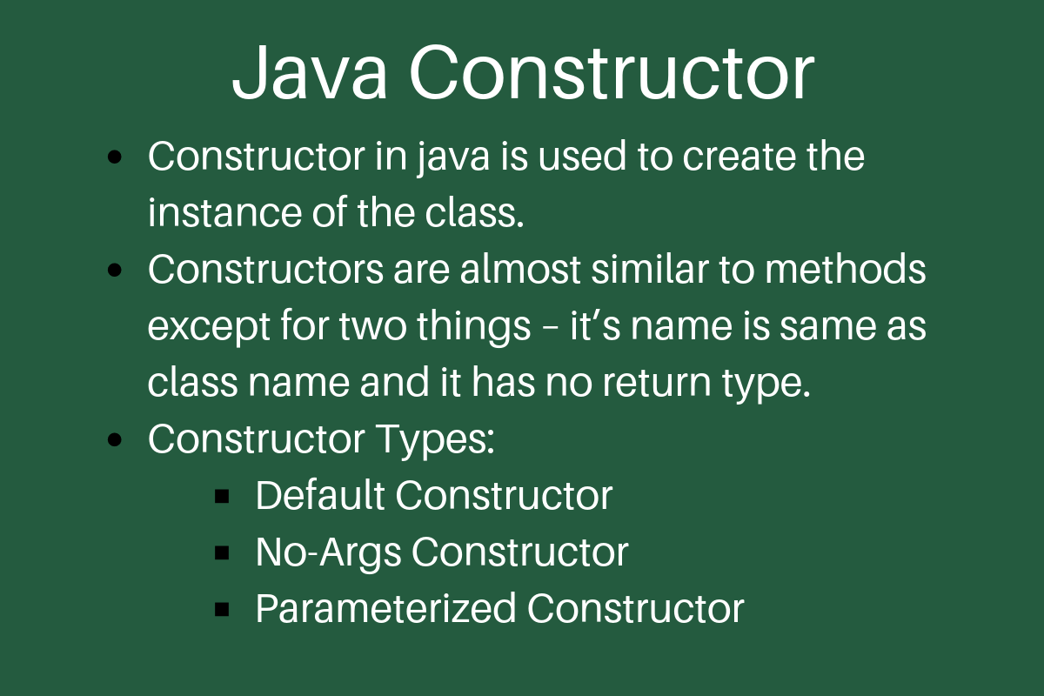
3.3. Ce este un constructor?
Intai scriem numele clasei, apoi numele obiectului pe care vrem sa-l cream (putem pune orice nume), urmat de operatorul ”=“, cuvantul cheie new si numele constructorului (acelasi nume cu clasa) urmat de paranteze rotunde

Slide 10
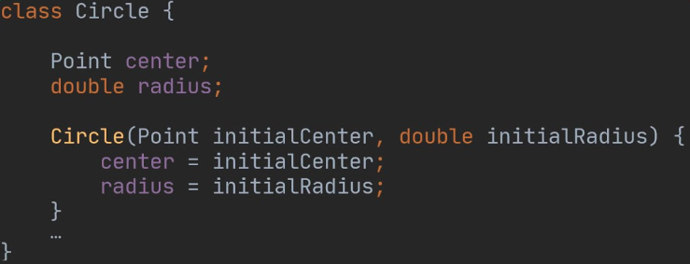
3.3. Ce este un constructor?
Constructorul unei clase exista tot timpul si poarta numele clasei din care face parte, adica cel implicit si nu are paremetri (parametri se pot adauga ulterior)
O clasa poate avea mai multi constructori prin “Overloading” (supraincarcare)

